Slide 1

数字图像处理实验二
DCT变换
Experiment 2: DCT transform
姚鸿勋 刘绍辉
shliu@hit.edu.cn
哈尔滨工业大学计算机科学与技术学院
2018秋

Slide 2
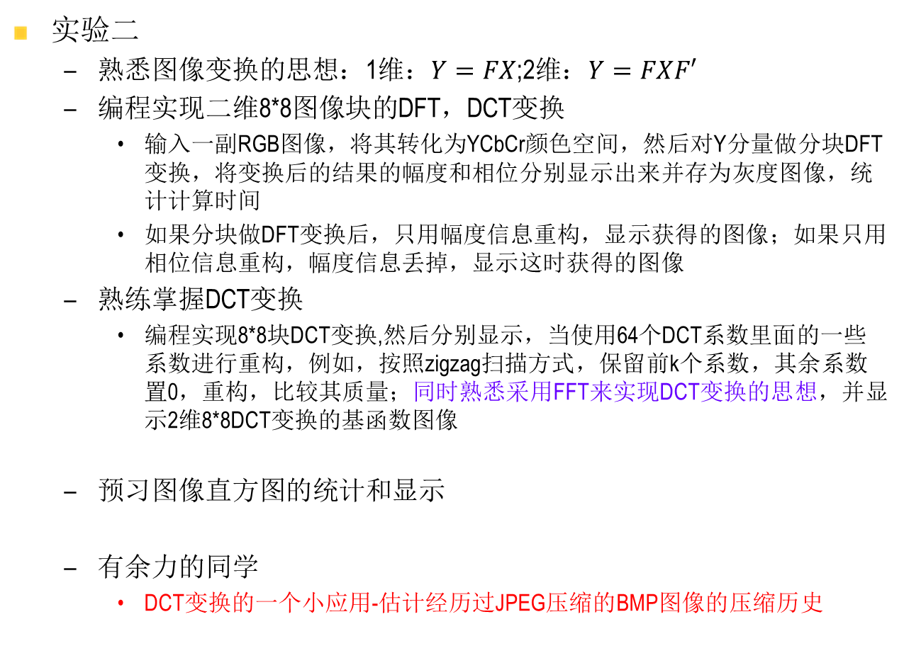
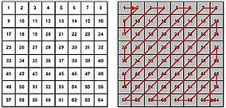
实验内容

Slide 3
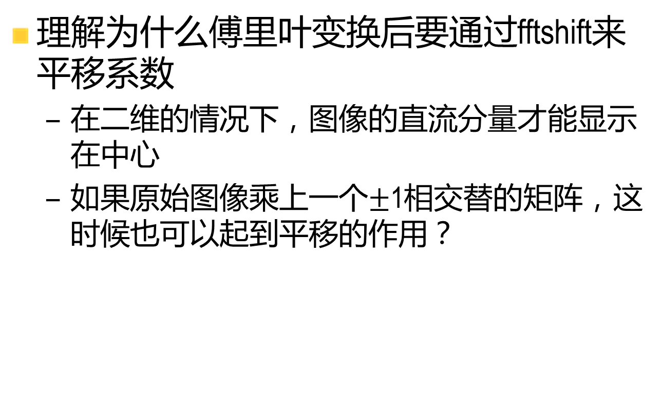
实验内容

Slide 4
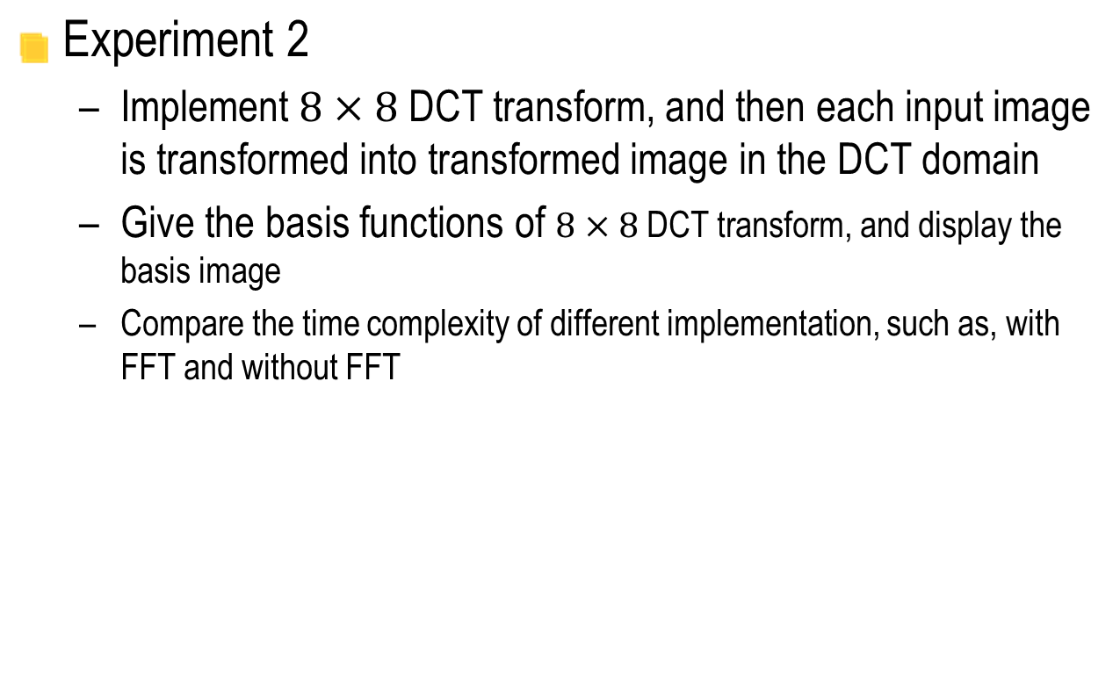
Content

Slide 5
熟悉图像变换的思想
空间
  内积
  范数
  完备，柯西序列，收敛序列
    有理数空间
    开区间
  Euclid空间
  度量空间
    完备的内积空间称为Hilbert空间
    完备的赋范空间称为Banach空间
    任何一个Hilbert空间都是Banach空间
  拓扑空间
基
框架

Slide 6

空间基
线性代数
  一个内积空间的正交基(orthogonal basis)是元素两两正交的基,称基中的元素为基向量。如果一个正交基的基向量的模长都是单位长度1，则称这正交基为标准正交基（Orthonormal basis）
Euclid空间
  Gram-Schmidt正交化
每个Hilbert空间都有基(base)

Slide 7
函数在空间上的展开
有限维向量空间
  任意向量均可展开为基中元素的线性组合
无限维空间
  采用正交基展开
  由正交基扩展出空间
Banach空间不一定有基
  ？
  充要条件

Slide 8
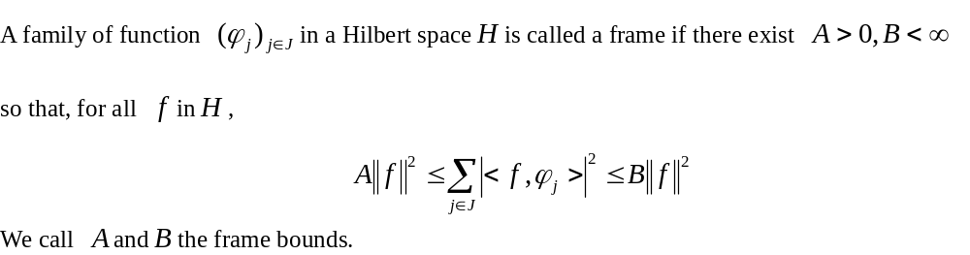
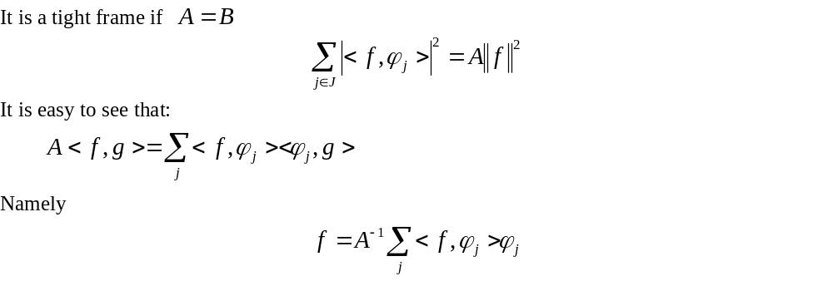

框架(Frame)
Frame
Tight frame

Slide 9
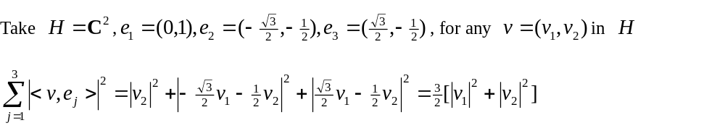
An example
Frames do not mean to an orthonormal basis

Slide 10
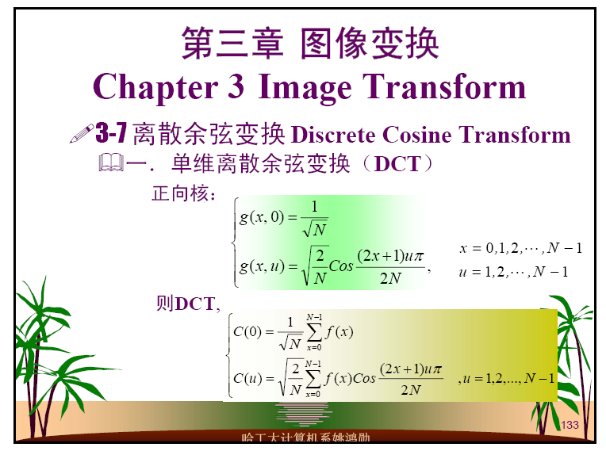
几个问题
为什么会有2N?
why?

Slide 11
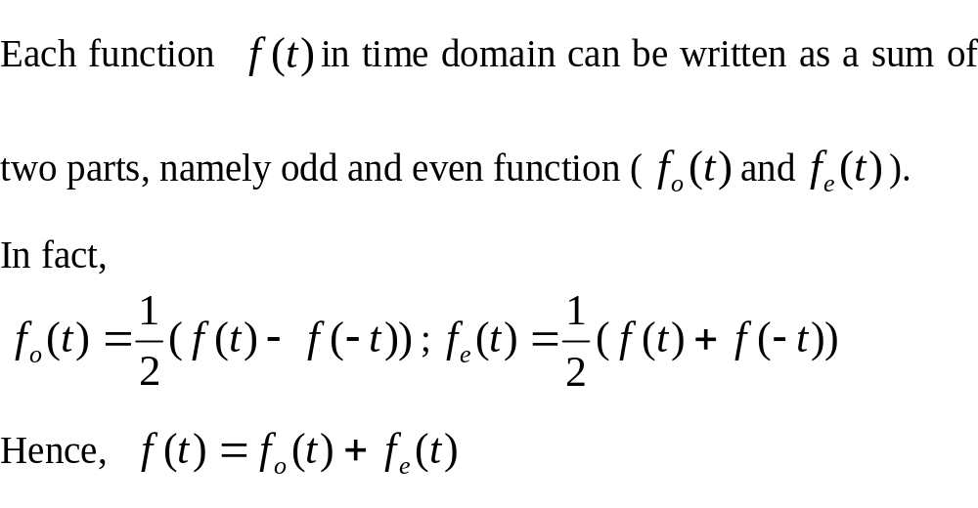
DCT变换
FFT

Slide 12
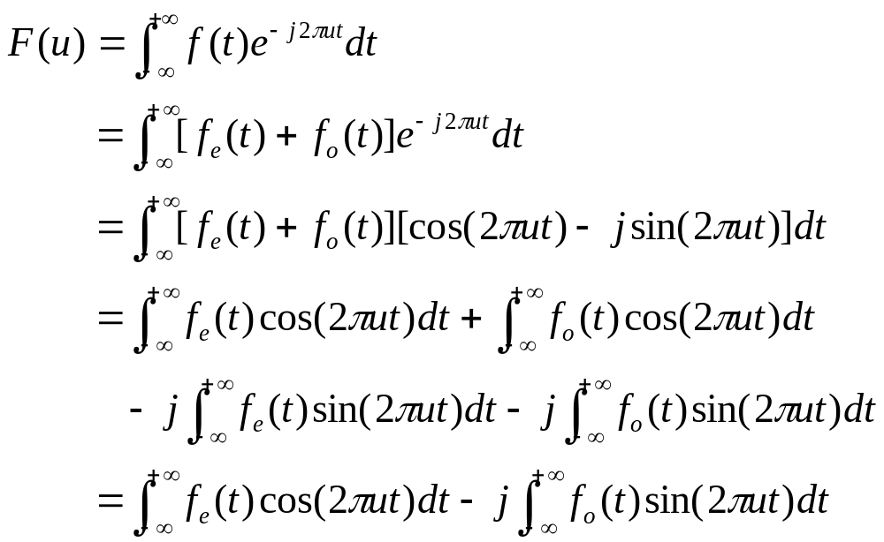
DCT
DCT
  A special case of DFT
一般情况信号不是偶的？

Slide 13
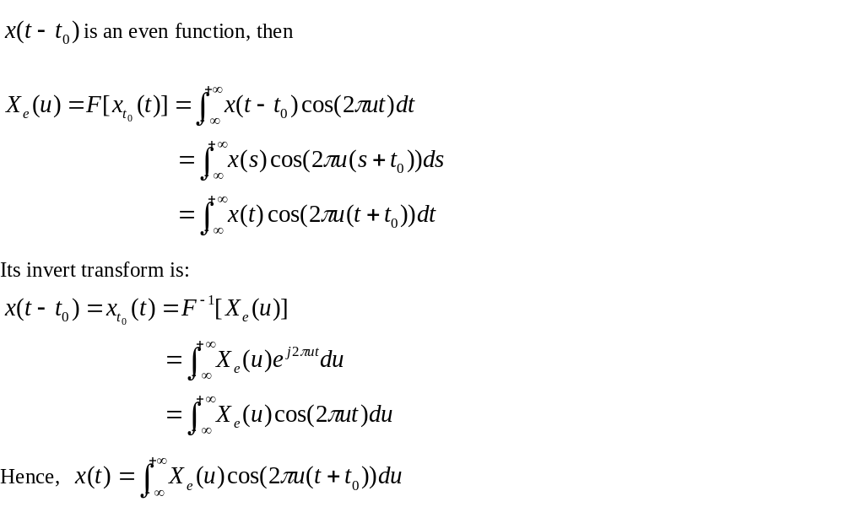
DCT of x(t-t₀)
平移情况

Slide 14
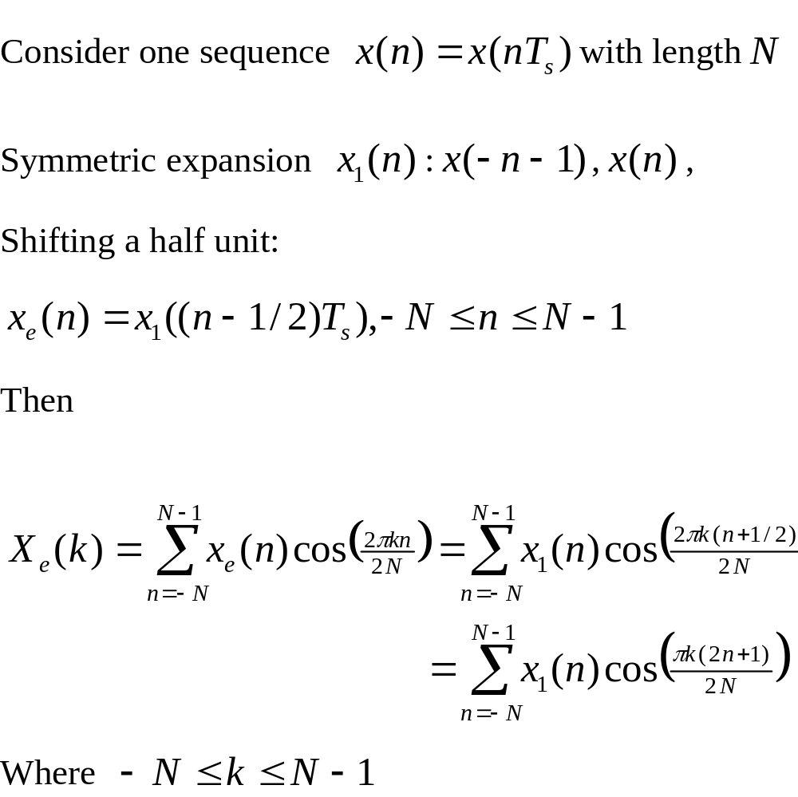
离散情况
为什么DCT的公式中有2N

Slide 15
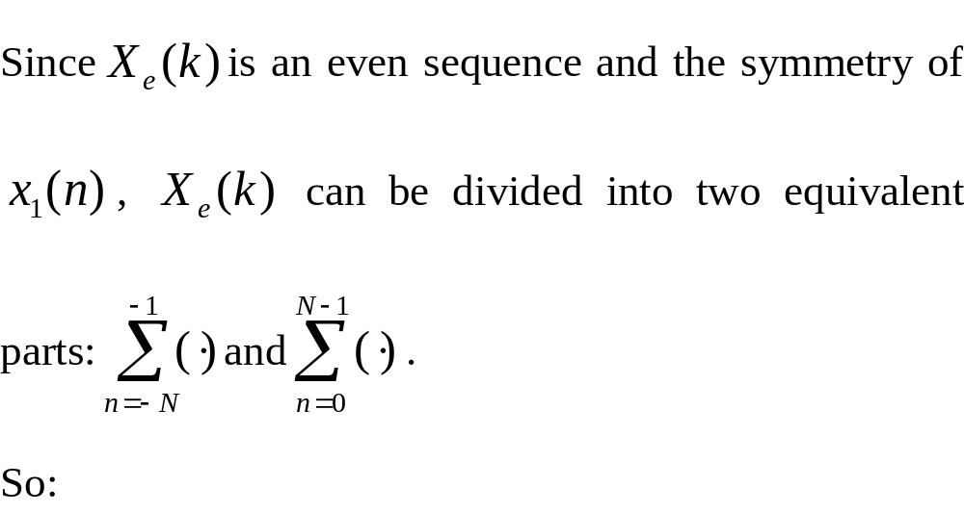
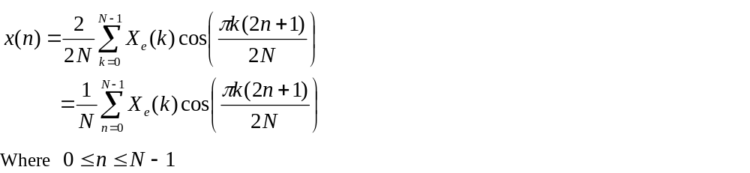
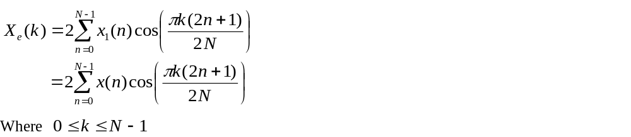
简化
1.
2

Slide 16
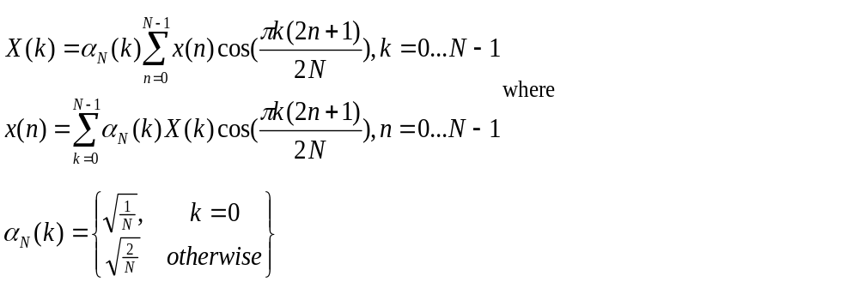
Uniform Even DCT
Even DCT is an orthogonal transform
It also is an approximation of K-L
EDCT can be implemented by FFT？

Slide 17
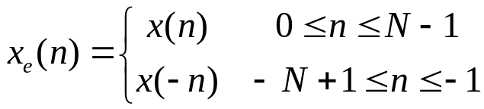
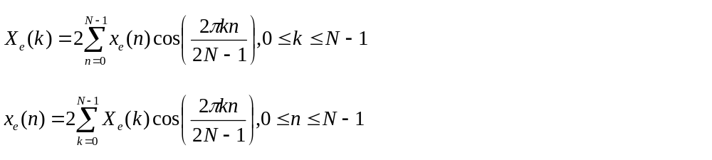
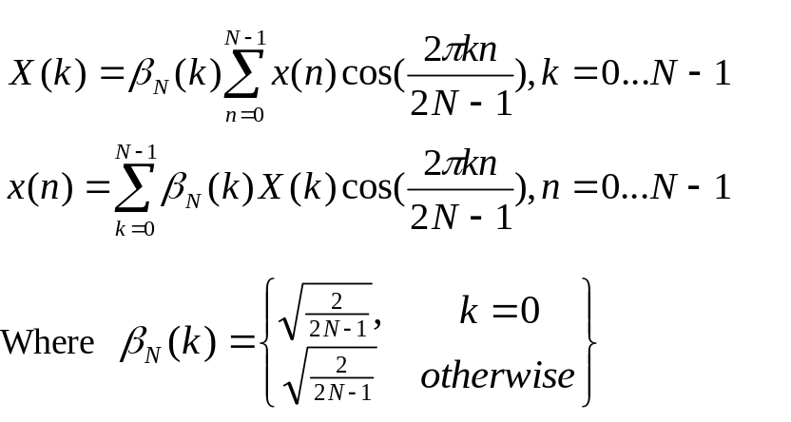
问题
Even DCT
Odd DCT

Slide 18
压缩历史估计
Main idea
JPEG compressing procedure

Slide 19
JPEG图像压缩的基本流程
RGB->YCbCr
  注意Cb+128,Cr+128
Y-128
亮度和色度分量分别分块做DCT变换
亮度和色度分量分别用不同的量化矩阵进行量化
  注意量化矩阵的计算公式
DC系数进行处理，ZigZag扫描
熵编码

Slide 20
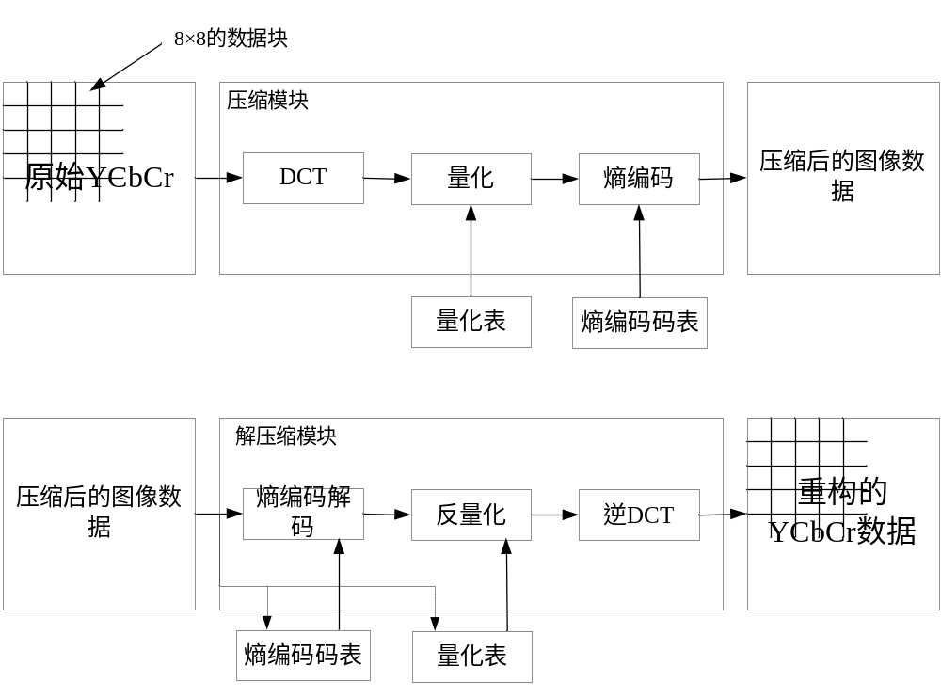

Slide 21
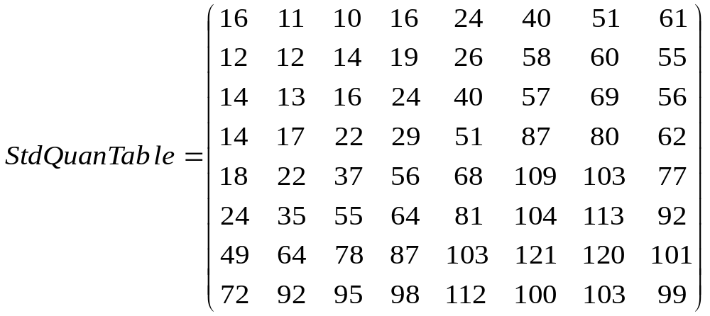
标准量化表和量化因子
JPEG推荐的标准亮度量化表

Slide 22
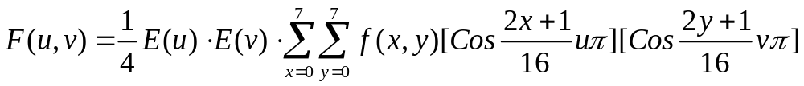
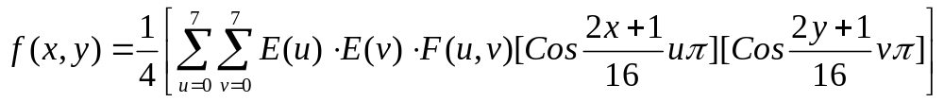
JPEG静态图像压缩算法
1. DCT交换：
二维分块为 M × N = 8 × 8
有相应的快速算法FDCT。
逆交换：（已知F，求f(x,y)）
有相应的快速算法FIDCT。

Slide 23
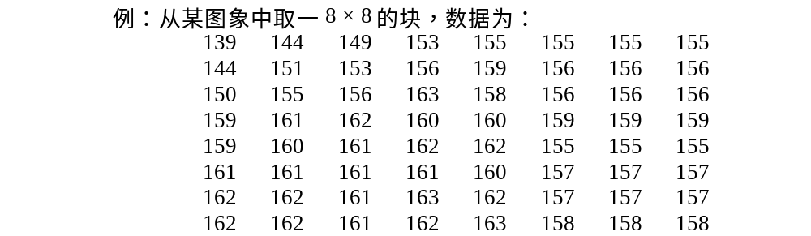
JPEG静态图像压缩算法

Slide 24
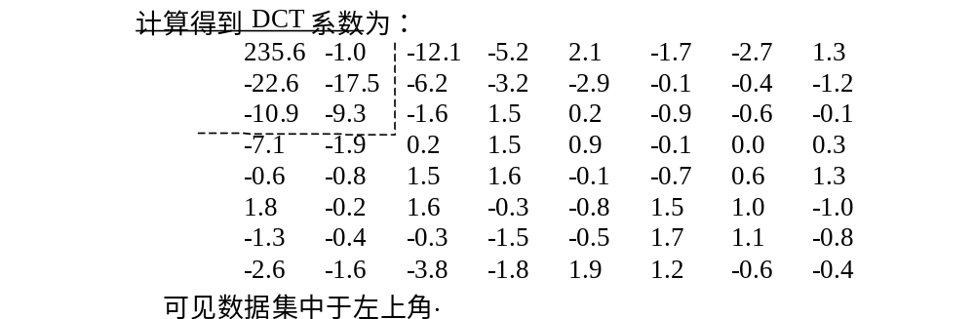
JPEG静态图像压缩算法

Slide 25
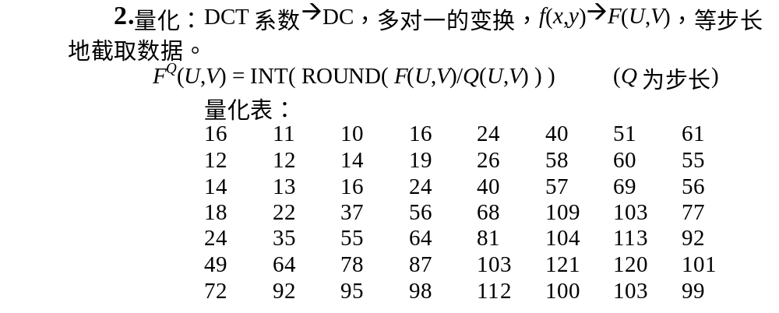
JPEG静态图像压缩算法

Slide 26
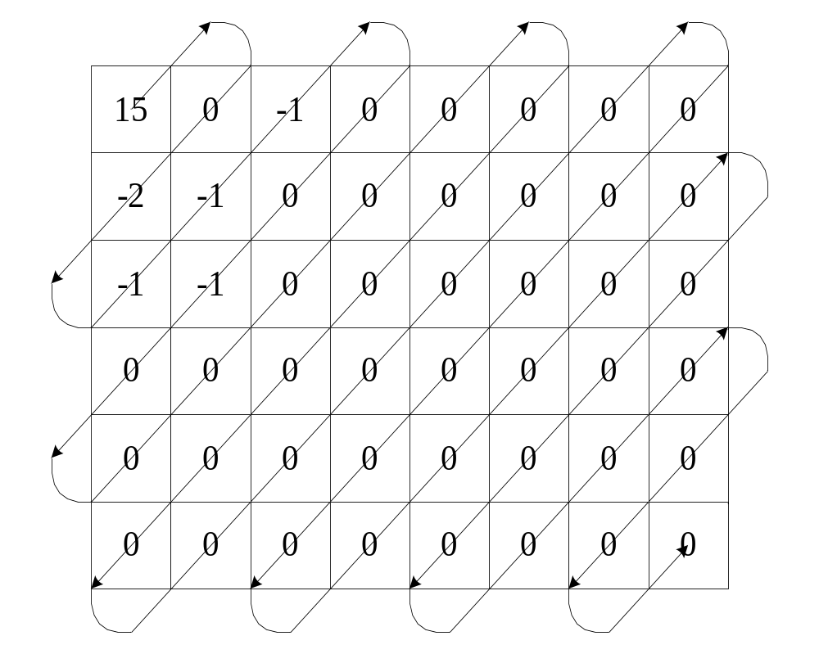

JPEG静态图像压缩算法
量化后的系数：
Zig-Zag扫描

Slide 27
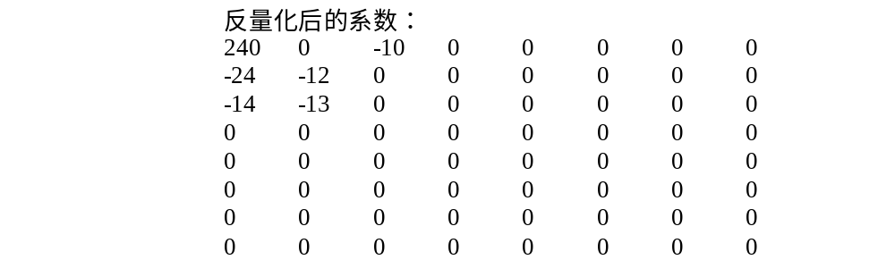
JPEG静态图像压缩算法

Slide 28
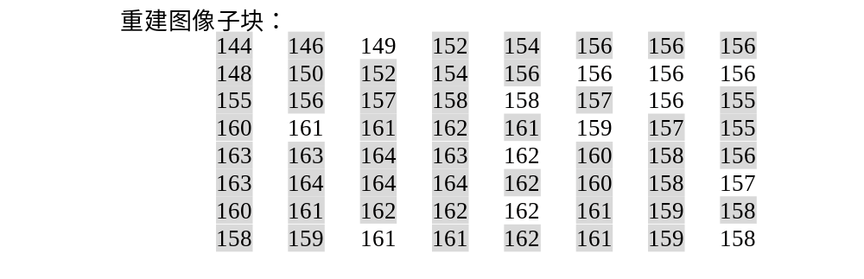
JPEG静态图像压缩算法

Slide 29

JPEG静态图像压缩算法

Slide 30
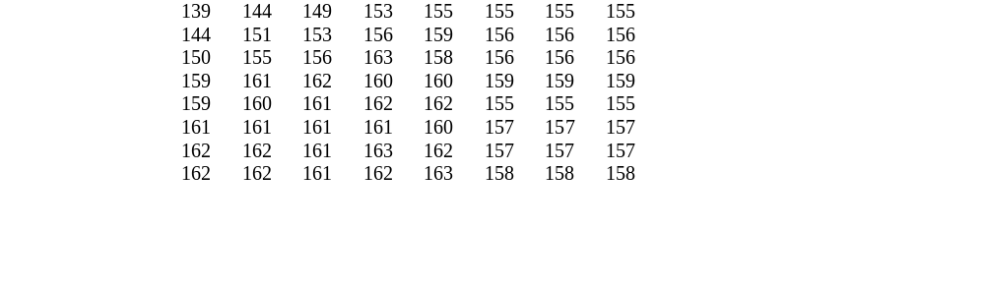
JPEG静态图像压缩算法

Slide 31
References
课件资料QQ群下载

